Slide 1

Završni rad nakon I ciklusa studija
UNAPREĐENJE PROCESA INFORMISANJA I PRIJAVE NA LISTU DONIRANIH ORGANA KROZ DIGITALNU PLATFORMU

Slide 2

01
03
Zakonski okviri u Bosni i Hercegovini
Važnost teme
02
04
Istraživanja u Bosni i Hercegovini
Doniranje organa
05
Digitalizacija procesa

Slide 3

01
VAŽNOST TEME

Slide 4

ZAŠTO JE TEMA VAŽNA?
Brand Guideline
Company Name
•Mali broj donora
•Nedovoljno informacija
•Dezinfomacije
•Slaba digitalizacija
.
•Cilj rada: prikaz mogućnosti unapređenja sistema kroz digitalnu platformu

Slide 5
02
DONIRANJE ORGANA

Slide 6





DONIRANJE ORGANA
Doniranje organa
ZNAČAJ DONIRANJA
ŠTA MOŽEMO URADITI?
Organ4Life
Prenos organa ili tkiva s jedne osobe na drugu
Najčešće transplantirani organi: bubreg, srce, jetra, gušterača, crijeva

Slide 7



KO SU DONORI?
Doniranje organa
Donori mogu biti:
•Žive osobe mentalno i fizički sposobne, punoljetne i sposobne za pristanak
•Umrle osobe koje su potvrdile za života da žele biti donori i postmortem donacija organa
ŽIVA OSOBA MOŽE SPASITI 5 ŽIVOTA , DOK UMRLA OSOBA MOŽE SPASITI 8 ŽIVOTA.
Organ4Life

Slide 8
SVJETSKI LIDERI U TRANSPLANTACIJI ORGANA
Doniranje organa
Španija kao vodeći svjetski lider (opt-out model, organizovan sistem)
Eurotransplant – međunarodna mreža raspodjele organa
U 42% slučajeva, porodica pretpostavlja da osoba nije htjela biti donor, a u 35% slučajeva kažu da ne znaju koja je volja osobe bila, ali ipak odbiju
Hrvatska, Portugal i Island sa oko 30 donora na milion stanovnika
U Njemačkoj, u ¾ slučajeva odbijanja doniranja organa, porodica ga sprečava
Hrvatska – član Eurotransplanta, uspjeh u regionu
Organ4Life

Slide 9
03
ZAKONSKI OKVIRI U BOSNI I HERCEGOVINI

Slide 10
Zakon o transplantaciji organa i tkiva u svrhu liječenjaFederacije Bosnei Hercegovine – opt-in model (potreban pristanak)
Zakonom o presađivanju ljudskih organa u Republici Srpskoj – opt-out (pretpostavljena saglasnost)
Doniranje organa
Adnanov Zakon 2024. godine – doniranje između nesrodnih osoba uz nadzor komisije
Organ4Life

Slide 11
04
ISTRAŽIVANJA U BOSNI I HERCEGOVINI

Slide 12
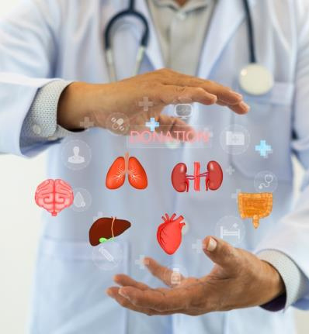
Prva uspješna transplantacija bila je u Sarajevu 1974.godine.
Doniranje organa
Prva uspješna operacija bubrega živih srodnika bila je u septembru 1999. godine
U Tuzli 2006. godine prva kadaverična transplantacija bubrega
Prva operacija srca 2025. godine u Tuzli
2025. godine dvije transplantacije bubrega od živih donora koji nisu u srodstvu s primaocem
Organ4Life

Slide 13
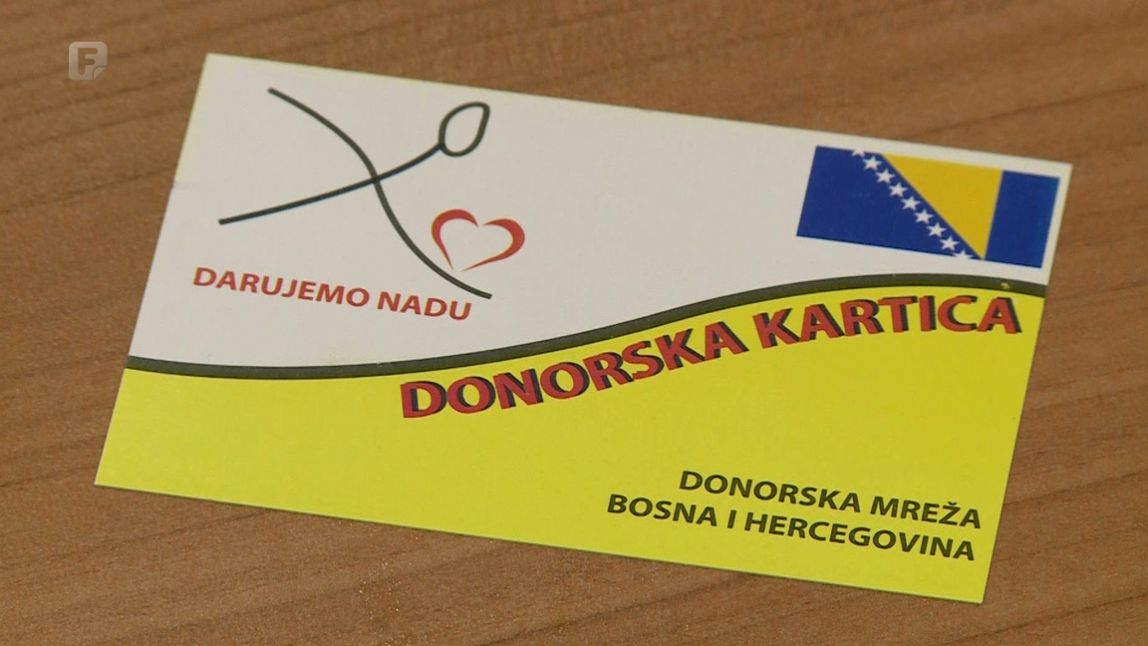
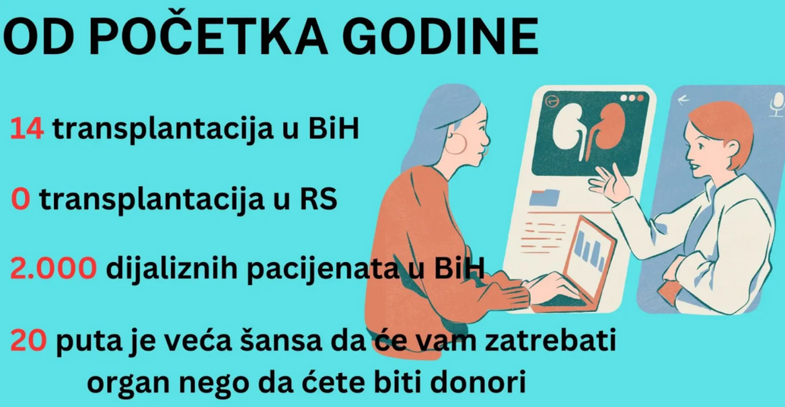
Doniranje organa
Donorska mreža BiH
Ne postoji jedna, objedinjena lista donora
3 donora na milion stanovnika
Glavni problemi: nedovoljna edukacija, nepovjerenje, birokratija
Bosna i Hercegovina nije dio Eurotransplanta
Organ4Life

Slide 14
05
DIGITALIZACIJA PROCESA

Slide 15
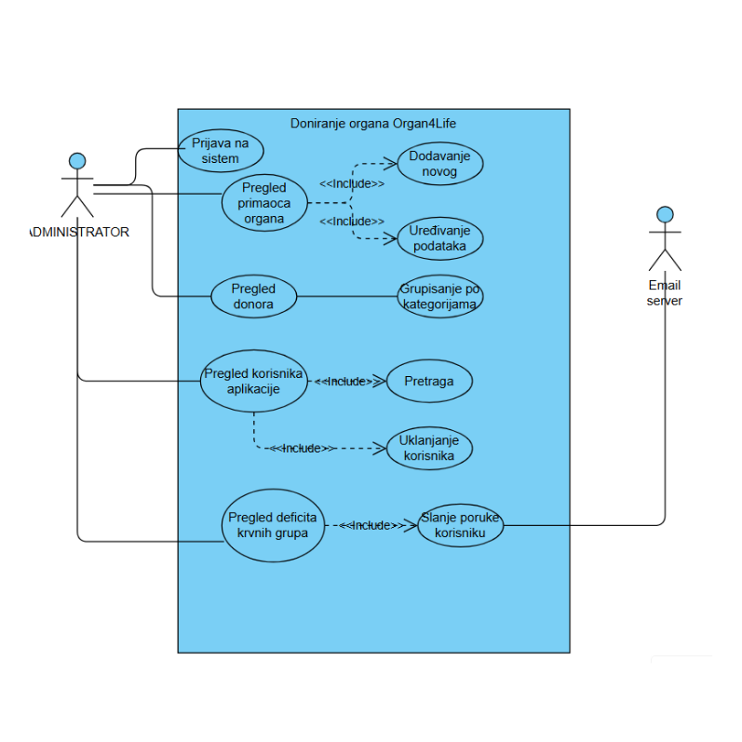
Doniranje organa
Organ4Life

Slide 16
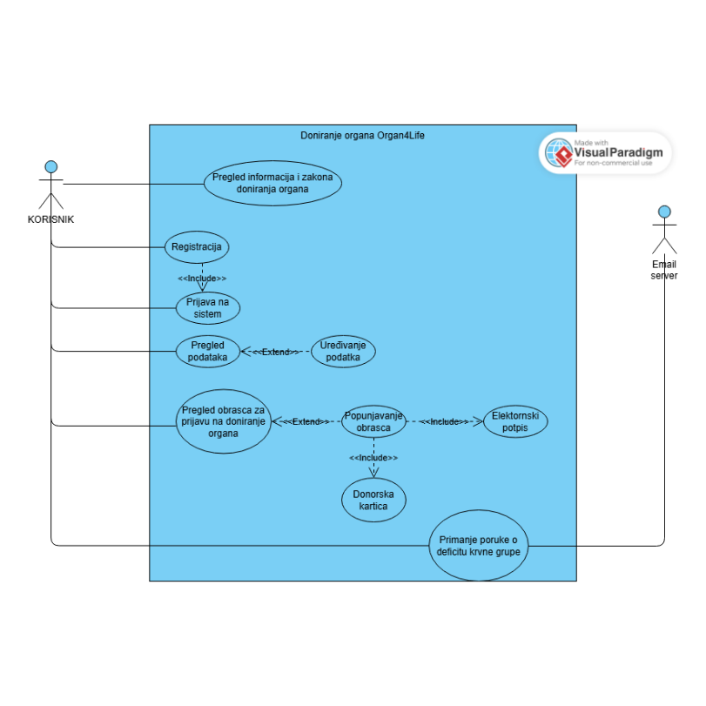
Doniranje organa
Organ4Life

Slide 17
Doniranje organa – čin solidarnosti i humanosti
Bosna i Hercegovina posjeduje potencijal za napredak
Doniranje organa
Spašavanje života i poboljšanje kvalitete života osoba koji čekaju na svoj organ
Unapređenje stručnosti zdravstvenih radnika prateći tehnologiju
Usklađivanje sa savremenim evropskim i svjetskim praksama, čime bi kredibilitet zdravstvenog sistema u Bosni i Hercegovini bio na međunarodnom nivou
ZAKLJUČAK
Organ4Life

